Slide 1
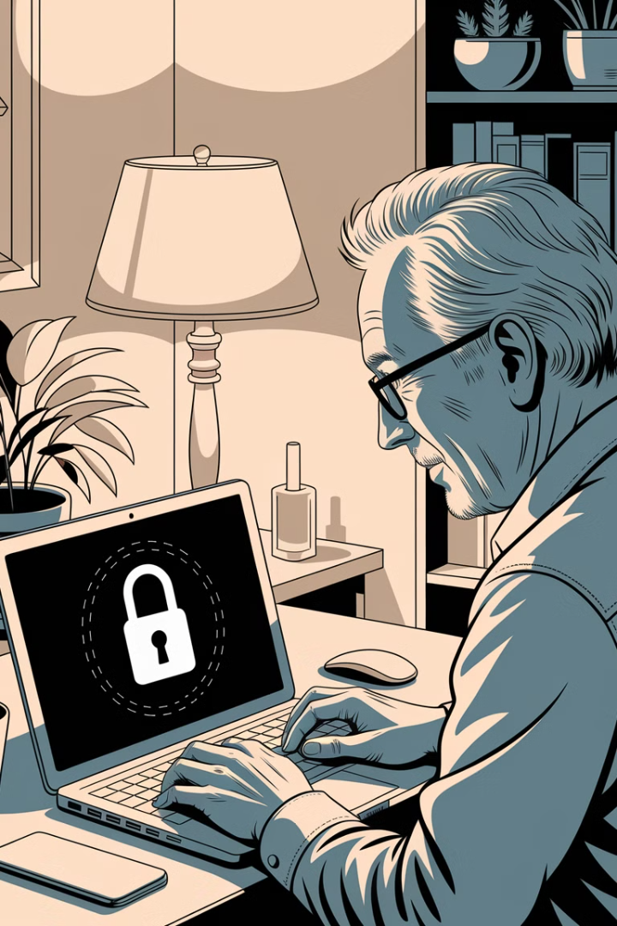

Bezpieczeństwo w sieci
Jak chronić swoje dane i unikać zagrożeń online?
W dzisiejszym cyfrowym świecie, ochrona naszych danych i unikanie zagrożeń w sieci staje się coraz ważniejsze, szczególnie dla seniorów.
Funded by the European Union. Views and opinions expressed are however those of the author(s) only and do not necessarily reflect those of the European Union or the European Education and Culture Executive Agency (EACEA). Neither the European Union nor EACEA can be held responsible for them.

Slide 2



Wprowadzenie: Dlaczego bezpieczeństwo online jest ważne?
1
Cel warsztatu
2
Czy wiesz, że...?
Nauczyć się chronić siebie i swoje dane w Internecie — prosto, bez stresu i krok po kroku.
Ponad 50% seniorów w Europie padło ofiarą prób oszustwa online. Nieznane linki i fałszywe wiadomości to najczęstsze zagrożenia.

Slide 3

🛡️ Najczęstsze zagrożenia online – co warto znać?
Phishing – fałszywe wiadomości i strony wyłudzające dane
Malware i Ransomware – wirusy, które niszczą lub blokują dane
Inżynieria społeczna – manipulacja, by wyciągnąć informacje
Ataki Man-in-the-Middle – przechwytywanie danych w sieci
Kradzież tożsamości – podszywanie się pod Ciebie
Spam i trolle – niechciane wiadomości i obraźliwe komentarze
Ataki DDoS – przeciążanie i blokowanie stron internetowych

Slide 4

🧩 Co to jest Phishing?
🎣 Phishing to oszustwo polegające na podszywaniu się pod znaną firmę lub instytucję
(np. bank, pocztę).
📧 Otrzymujesz fałszywego e-maila lub SMS-a z linkiem do strony logowania.
🚨 Cel oszusta: wyłudzić Twoje hasło, dane osobowe lub pieniądze.
✅ Jak się bronić:
  Nie klikaj w linki z podejrzanych wiadomości
  Sprawdź adres nadawcy
  Nie wpisuj hasła, jeśli strona wygląda dziwnie

Slide 5
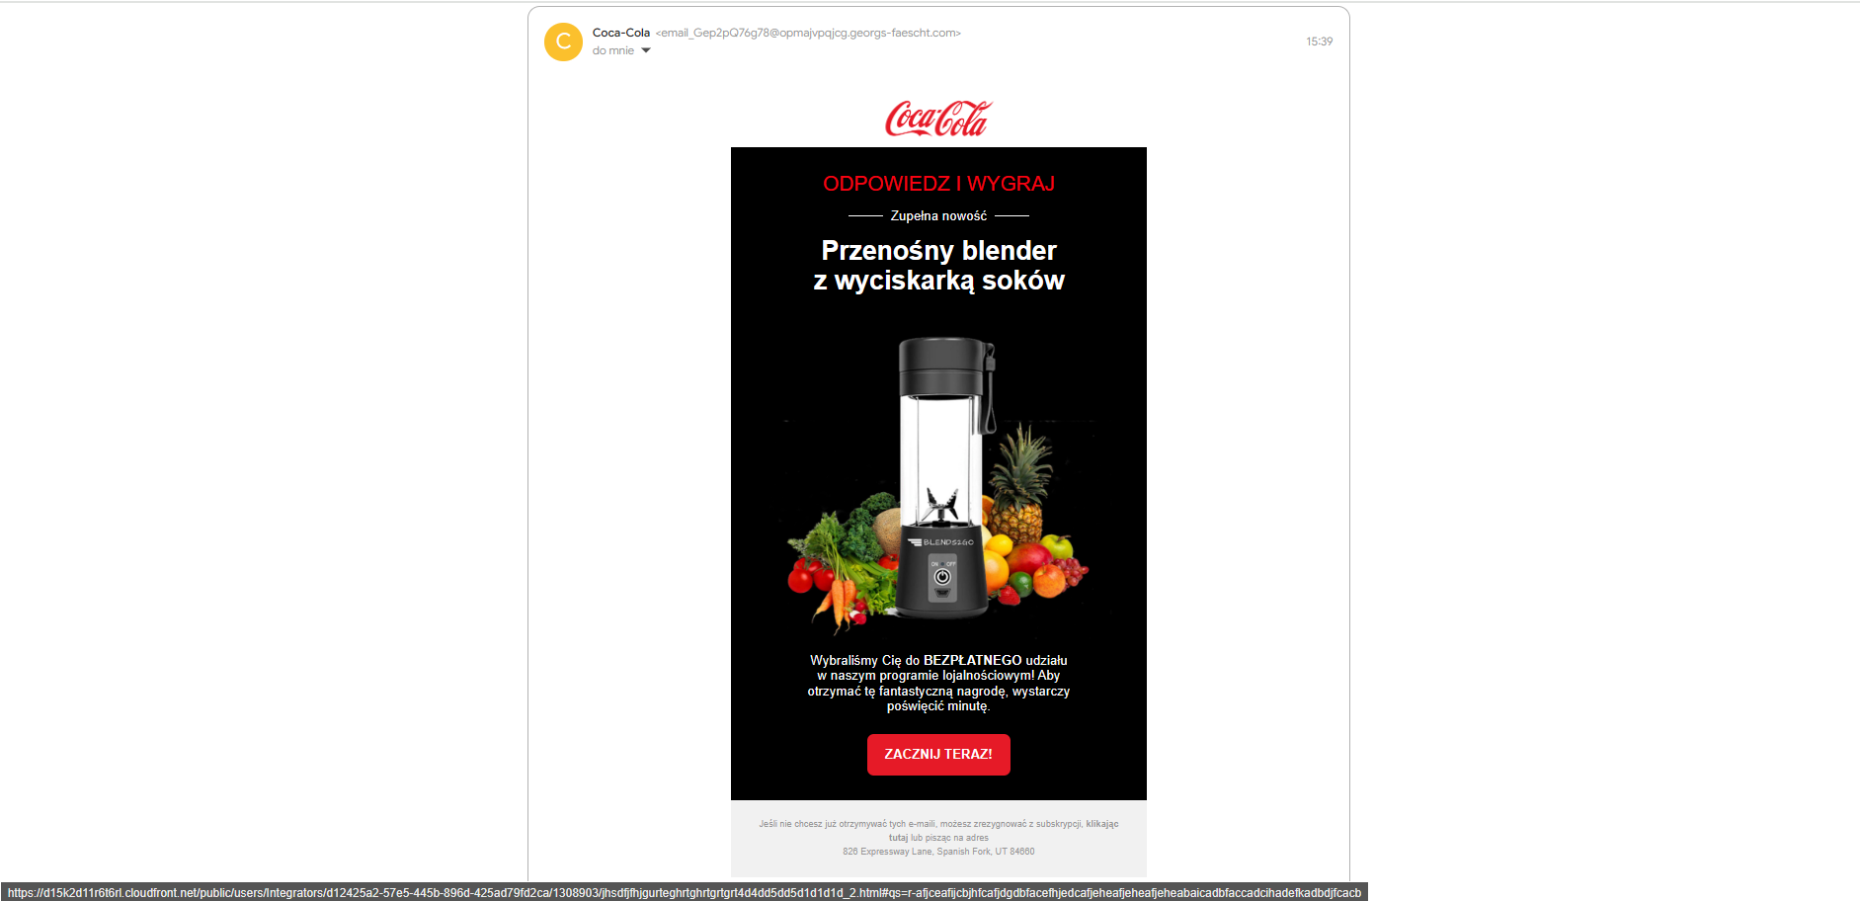

Tutaj zastosowano sprytne przekierowania, a oferta była niewiarygodna

Slide 6

Kolejne zagrożenie…
🧩 Złośliwe oprogramowanie (Malware & Ransomware)
🦠 Malware to wirusy i programy, które mogą uszkodzić Twój telefon lub komputer.
💰 Ransomware blokuje dostęp do plików i żąda okupu
(np. „zapłać, by odzyskać zdjęcia”).
📌 Jak się chronić:
  Nie pobieraj podejrzanych plików lub aplikacji
  Aktualizuj oprogramowanie
  Nie otwieraj załączników od nieznanych osób
  Używaj programu antywirusowego

Slide 7
🔍 Przykłady Malware (złośliwego oprogramowania):
Trojan: Emotet
Podszywa się pod załączniki e-mail (np. faktury, CV). Po otwarciu infekuje system i może kraść dane.
Spyware: Pegasus
Służy do szpiegowania użytkownika – zbiera dane, nagrywa rozmowy i monitoruje lokalizację.
Adware: Fireball
Wyświetla niechciane reklamy, spowalnia urządzenie i może przejąć kontrolę nad przeglądarką.

Slide 8


💣 Przykłady Ransomware:
WannaCry
W 2017 roku zaatakował komputery na całym świecie (np. w szpitalach), szyfrował pliki i żądał okupu w Bitcoinach.
Locky
Rozsyłany przez fałszywe e-maile jako faktura.
Po uruchomieniu blokuje dostęp do plików użytkownika.
CryptoLocker
Szyfrował dokumenty, zdjęcia i inne pliki, a potem żądał pieniędzy za klucz odszyfrowujący.

Slide 9

💣 Ransomware Petya / NotPetya – co to jest?
Petya to złośliwe oprogramowanie ransomware, które blokuje dostęp do systemu operacyjnego – nie tylko plików. Ofiara widzi komunikat z żądaniem okupu
Atak na Ukrainę (czerwiec 2017)
W czerwcu 2017 roku złośliwa wersja Petya – znana jako NotPetya – uderzyła w infrastrukturę państwową i firmy na Ukrainie.
Za cel obrano m.in. banki, lotniska, kolej, systemy energetyczne i administrację rządową.
Zainfekowane zostało oprogramowanie księgowe M.E.Doc, popularne w ukraińskich firmach – i to ono stało się „wehikułem” ataku.
Atak miał charakter destrukcyjny, nie chodziło o okup – dane były trwale uszkadzane,
nawet po zapłaceniu.
Spowodowała straty liczone w miliardach dolarów – ucierpiały także firmy poza
Ukrainą, jak FedEx.

Slide 10

🛡️ Dobre oprogramowanie antywirusowe może wykrywać i blokować wirusy oraz inne zagrożenia.
➡️ Na telefonach i komputerach można zainstalować
darmowy lub płatny program antywirusowy,
np.: ESET, Avast, Bitdefender, Microsoft Defender.
➡️ Ważne: aktualizuj go regularnie,
aby chronił przed nowymi zagrożeniami!

Slide 11


💻 Na komputer
ESET Internet Security
✔ Polski interfejs
✔ Bardzo dobra ochrona i lekkość działania
✔ Popularny wśród użytkowników indywidualnych i firm
Bitdefender
✔ Wysoka skuteczność wykrywania zagrożeń
✔ Dostępny po polsku
Avast Free Antivirus
✔ Darmowa wersja
✔ Polski język i łatwy interfejs
Microsoft Defender
✔ Wbudowany w Windows 10 i 11
✔ Bezpłatny, cichy w działaniu
✔ Wystarczający dla użytkowników ostrożnych

Slide 12
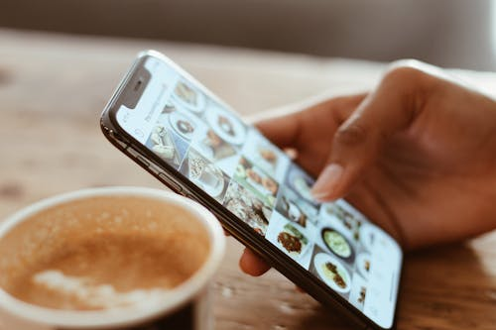
📱 Na smartfon
ESET Mobile Security
✔ Bardzo dobrze oceniany
✔ Wersja darmowa i płatna
✔ Polski interfejs
Avast Mobile Security
✔ Darmowy
✔ Intuicyjny interfejs
✔ Funkcje dodatkowe (np. blokada aplikacji, antykradzież)
Bitdefender Mobile Security
✔ Niezawodna ochrona i małe zużycie baterii
✔ Wersja testowa za darmo

Slide 13
ESET ma bardzo dobrą reputację w Europie i jest łatwy w obsłudze.
🔓 Wersja bezpłatna ESET Mobile Security zawiera:
✅ Skanowanie aplikacji i plików w poszukiwaniu wirusów
✅ Ochronę przed zagrożeniami w czasie rzeczywistym
✅ Powiadomienia o zagrożeniach
✅ Prosty, czytelny interfejs – dobry dla seniorów
🔐 Wersja płatna (Premium) dodaje:
✅ Blokowanie aplikacji PIN-em
✅ Lokalizowanie zgubionego telefonu
✅ Zdjęcie złodzieja po 3 błędnych próbach logowania
✅ Ochronę przeglądania stron internetowych
💰 Koszt: ok. 50–70 zł/rok, ale wersja darmowa jest
wystarczająca dla większości seniorów.

Slide 14

Kolejne zagrożenie…
🧩 Inżynieria społeczna (Social Engineering)
🧠 To manipulacja – oszust próbuje wzbudzić Twoje zaufanie, byś sam podał mu dane.
📞 Przykład: dzwoni „z banku” i prosi o numer karty lub kod SMS.
🚫 Jak się bronić:
Nigdy nie podawaj danych przez telefon
Zakończ rozmowę i zadzwoń do banku samodzielnie

Slide 15
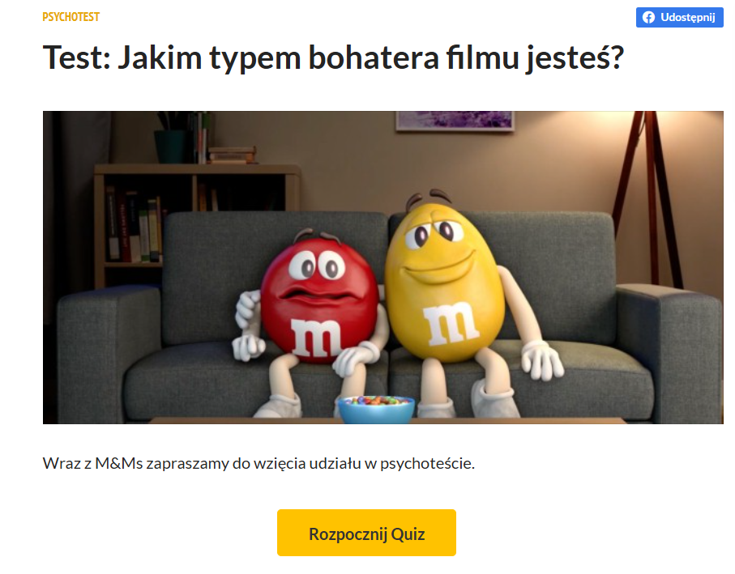
No właśnie – wygląda znajomo, prawda? Taki sympatyczny quiz, kolorowe postacie M&M’sów, zabawne pytanie: ‘Jakim typem bohatera filmu jesteś?’. Kliknąć, rozwiązać i pośmiać się z wyniku...
Ale tu zaczyna się pułapka. Ten slajd pokazuje kolejny przykład inżynierii społecznej i phishingu w jednym

Slide 16
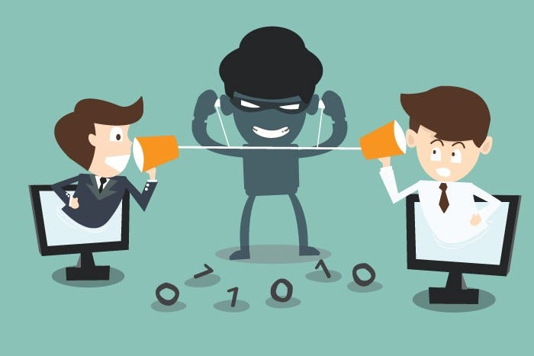
Kolejne zagrożenie…
🧩 Ataki „Man-in-the-Middle” (MITM)
🔎 Oszust przechwytuje dane przesyłane między Tobą a np. stroną banku.
📶 Zdarza się na publicznych sieciach Wi-Fi (np. w kawiarni, na dworcu).
💡 Jak się chronić:
    Nie loguj się do banku na publicznym Wi-Fi
    Korzystaj tylko ze stron zaczynających się od https://

Slide 17

🔐 Co oznacza https://?
To skrót od HyperText Transfer Protocol Secure
Gwarantuje, że dane są szyfrowane i nie mogą być podejrzane
Strona z https:// i ikoną kłódki 🔒 jest bezpieczna
🔎 Przykład:
✔️ Bezpiecznie: https://www.bank.pl 🔒
❌ Niebezpiecznie: http://www.bank.pl
(brakuje „s” i kłódki!)

Slide 18
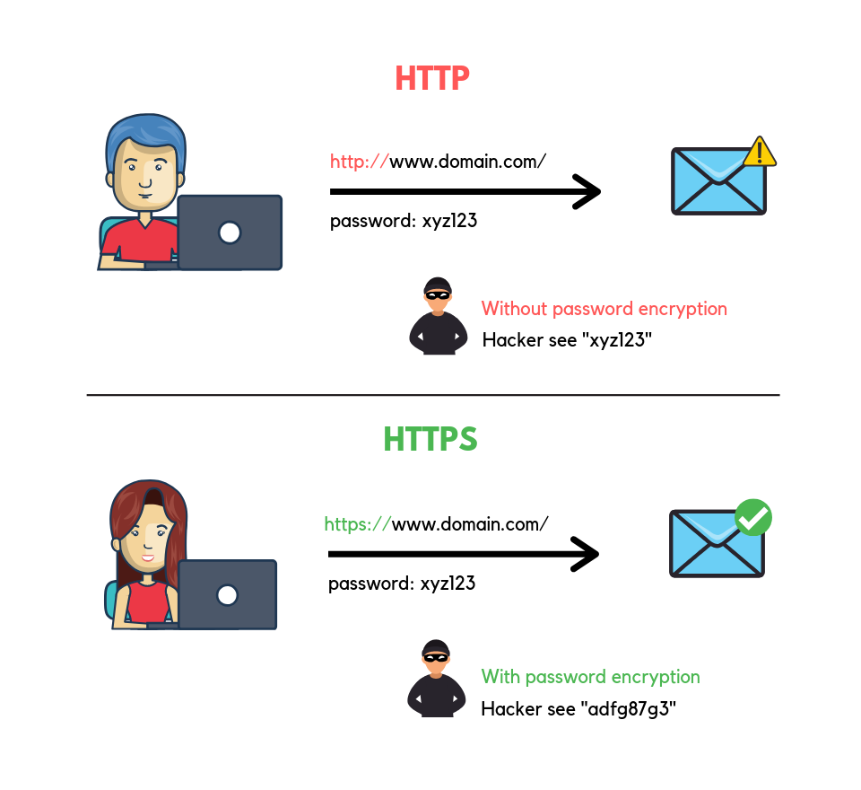



Haker widzi XV323!2+@sddr5r

Slide 19
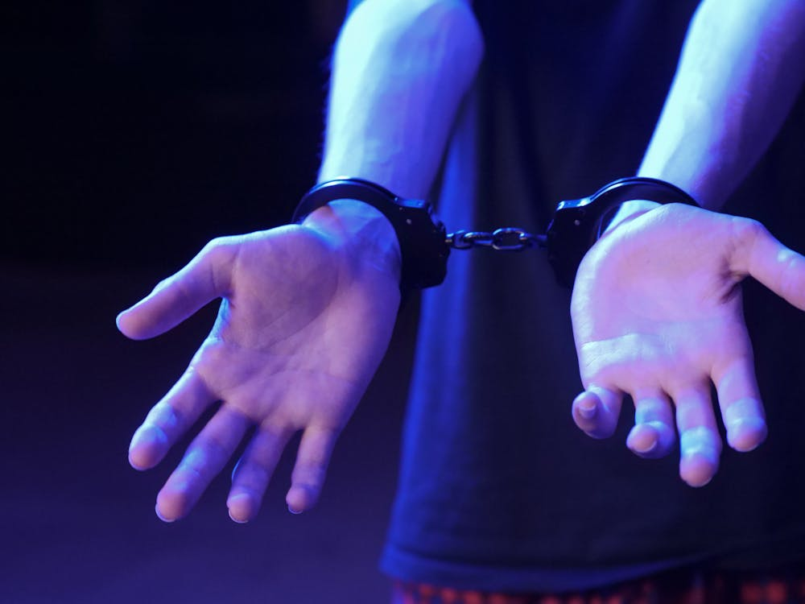
Kolejne zagrożenie…
🧩 Kradzież tożsamości (Identity Theft)
👤 Oszust zdobywa Twoje dane (imię, PESEL, numer dowodu) i podszywa się pod Ciebie.
⚠️ Może zaciągnąć kredyt, zrobić zakupy lub otworzyć konto.
🛡️ Jak się chronić:
  Nie udostępniaj danych w mediach społecznościowych
  Używaj różnych haseł do różnych kont
  Zgłoś podejrzaną aktywność do banku lub policji
  Zastrzeż swój numer PESEL

Slide 20
Zastrzeżenie numeru PESEL to środek ochrony tożsamości, który umożliwia obywatelowi zablokowanie użycia jego numeru PESEL do zaciągania zobowiązań finansowych, np. kredytów, pożyczek, zakładania umów abonamentowych itd.
🛡️ Na czym polega zastrzeżenie PESEL?
  Po zastrzeżeniu:
    Banki, firmy pożyczkowe, operatorzy komórkowi i inne instytucje
    powinny odrzucić wniosek zawierający Twój PESEL –
    np. o kredyt – jeśli sam go nie cofniesz.
    To forma zabezpieczenia przed kradzieżą tożsamości
    i wyłudzeniami na Twoje dane.

Slide 21
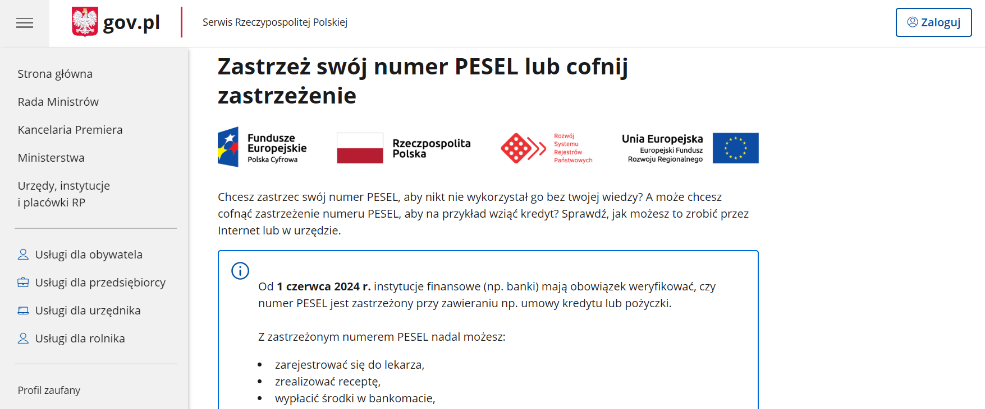

Slide 22
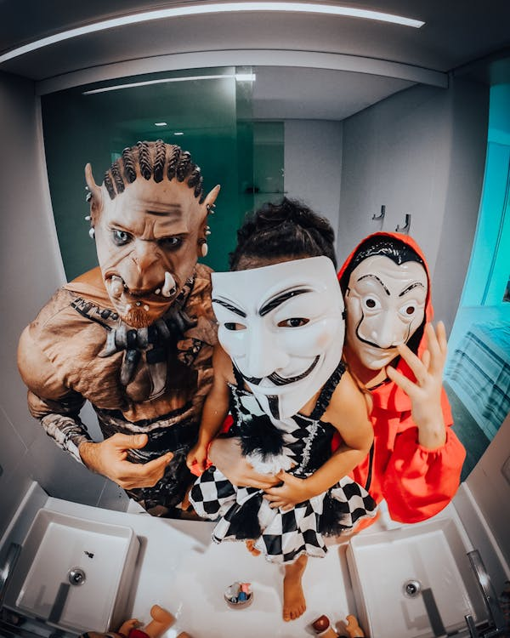
Kolejne zagrożenie…
🧩 Spam i trolle
📲 Spam – niechciane wiadomości, reklamy, łańcuszki.
👹 Trolle – osoby, które celowo piszą obraźliwe komentarze.
🧹 Jak sobie radzić:
  Usuwaj i nie odpowiadaj na spam
  Zgłaszaj obraźliwe komentarze jako nadużycie

Slide 23
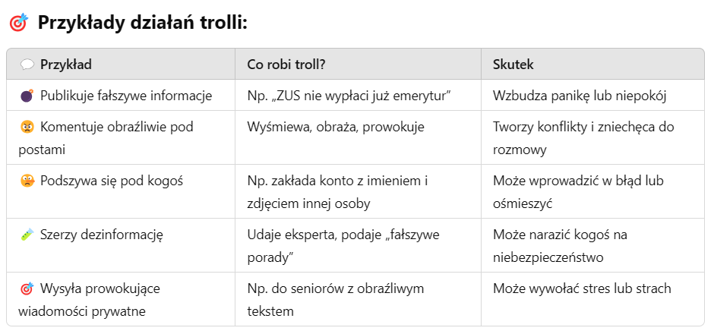
🧌 Trolle celowo publikują złośliwe, prowokacyjne lub obraźliwe treści, aby wywołać kłótnie, zamieszanie lub zdenerwowanie

Slide 24

Kolejne zagrożenie…
🧩 DDoS – ataki blokujące strony
🌐 DDoS (Distributed Denial of Service) – atak, który przeciąża
stronę internetową.
📌 Nie jest groźny dla użytkownika indywidualnego,
ale może zablokować dostęp do stron np. banku czy urzędu.
📥 Co robić? Poczekaj i spróbuj ponownie później.
To nie jest atak skierowany bezpośrednio w Ciebie.

Slide 25
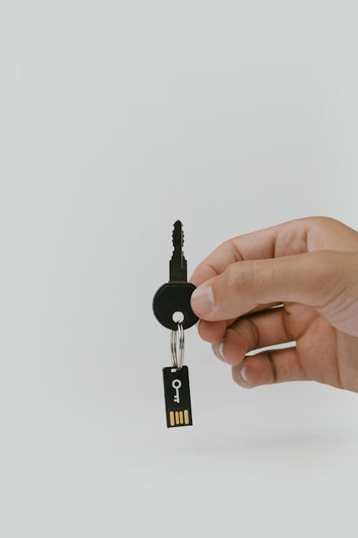
🔐 Przypomnienie: Silne hasło to podstawa!
Na ostatnim spotkaniu nauczyliśmy się jak tworzyć silne i trudne do złamania hasła
💡 A co dalej?
Dziś dowiemy się, jak zapamiętać wszystkie hasła
bez zapisywania ich na kartce!
➡️ Pomoże nam w tym menedżer haseł – specjalna aplikacja,
która robi to za nas.

Slide 26
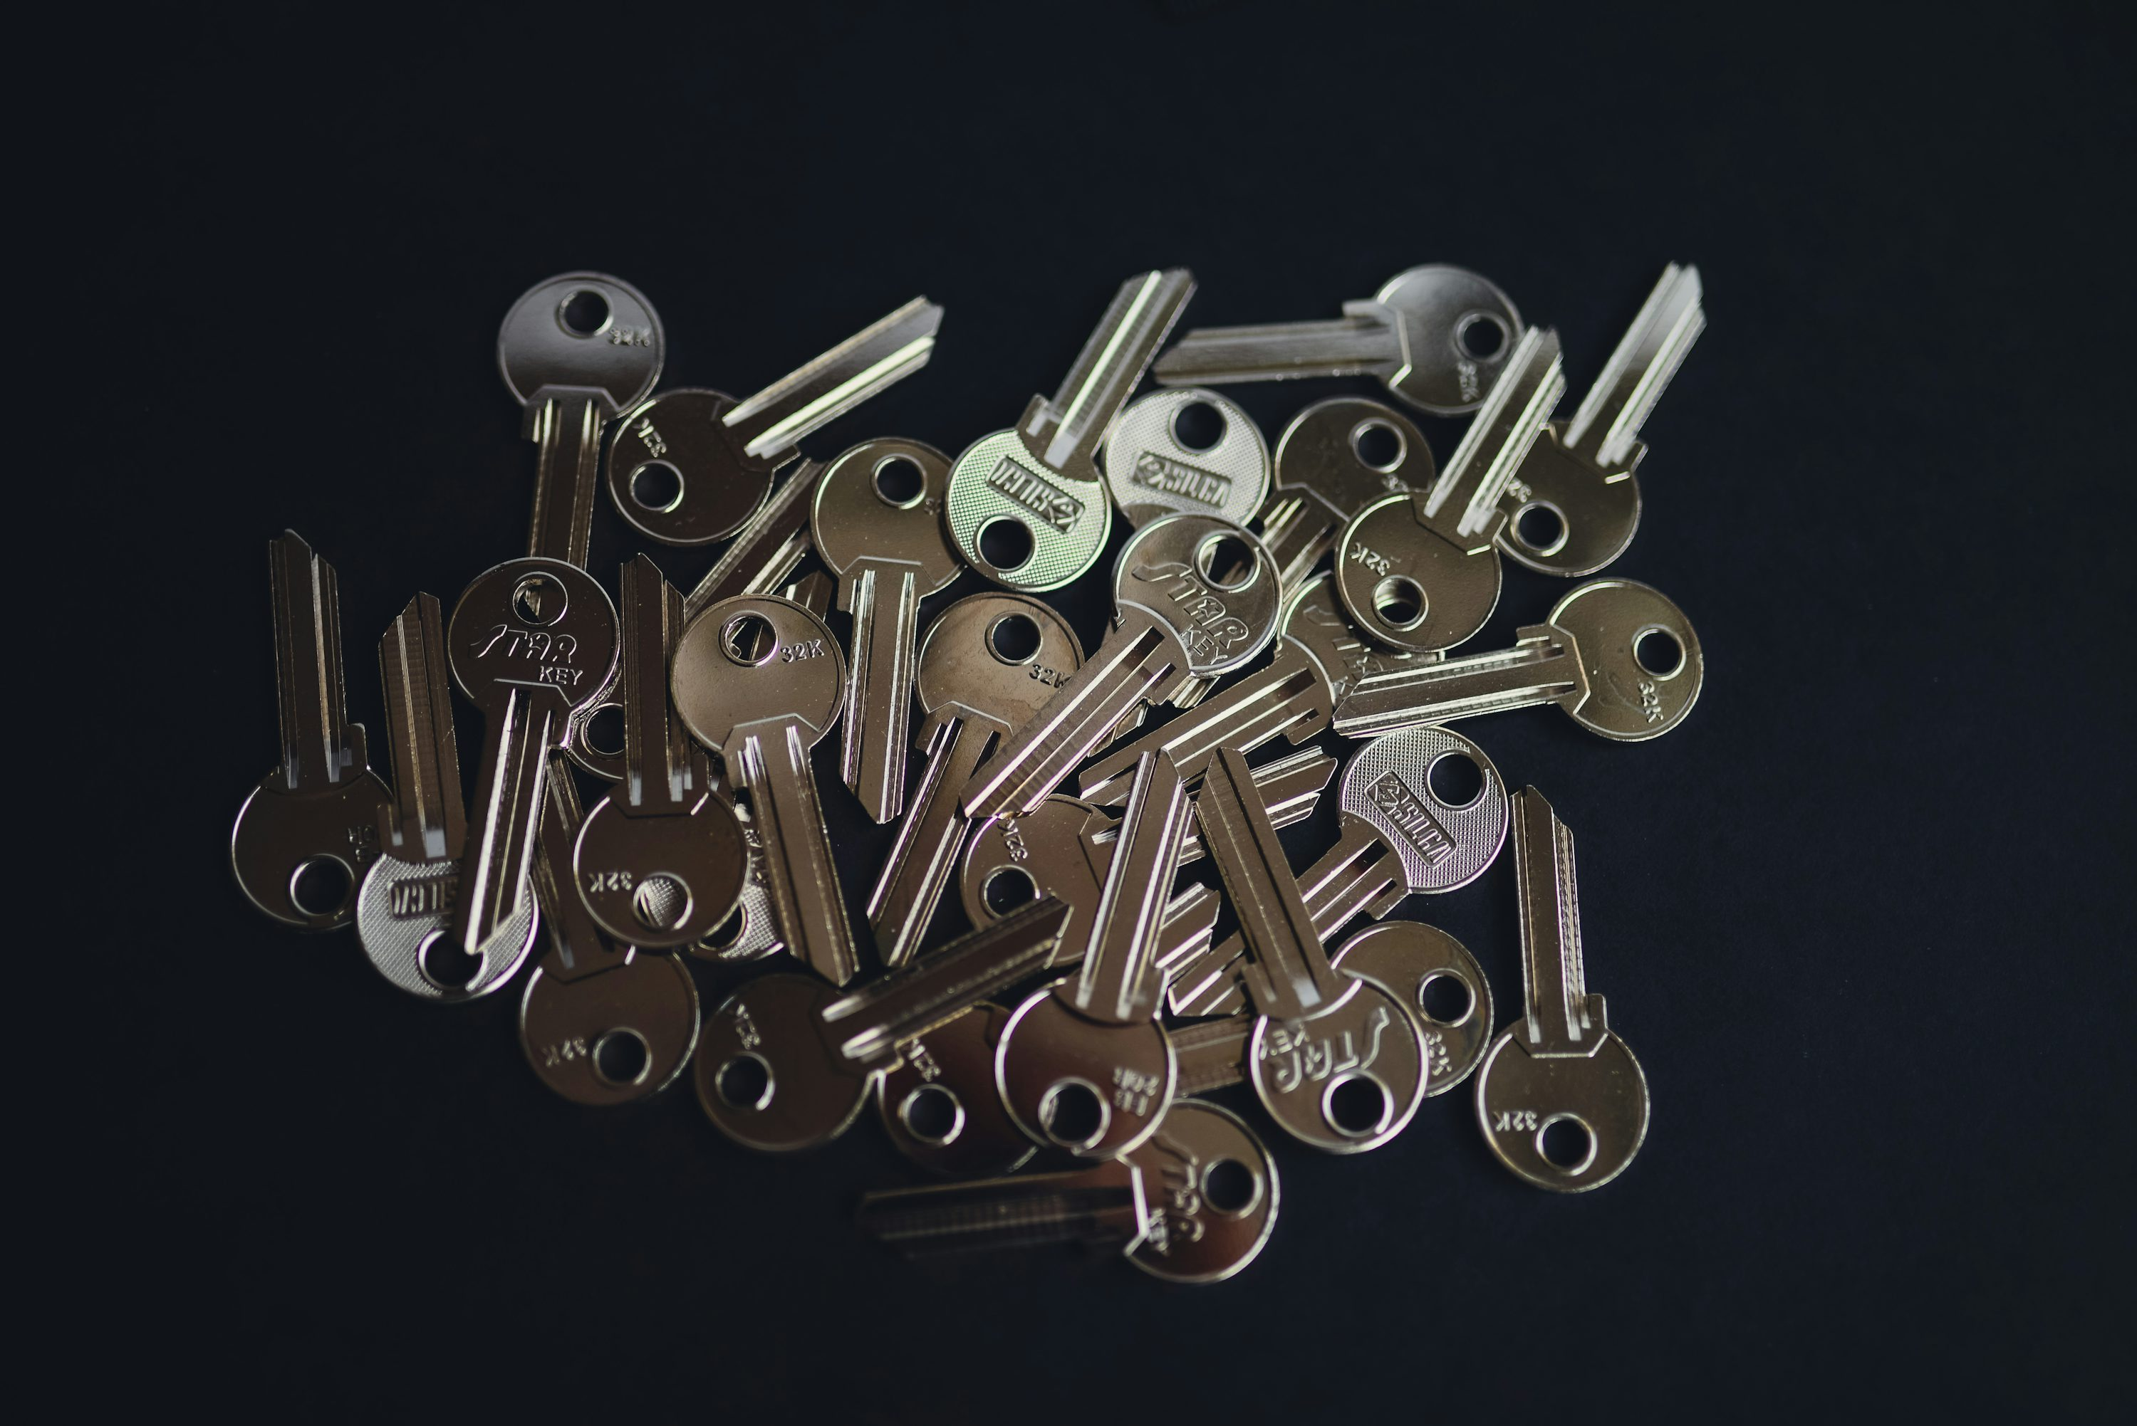
🔐 Co to jest menedżer haseł?
Menedżer haseł to aplikacja, która:
✅ Bezpiecznie przechowuje wszystkie Twoje hasła
✅ Pomaga tworzyć unikalne hasła
✅ Automatycznie wypełnia dane logowania na stronach i w aplikacjach
✅ Działa na telefonie i komputerze
✅ Zmniejsza ryzyko używania tego samego hasła w różnych miejscach
✅ Chroni przed kradzieżą tożsamości i oszustwami

Slide 27

A najważniejsze jest - nie musisz pamiętać
dziesiątek haseł –
wystarczy jedno główne hasło

Slide 28
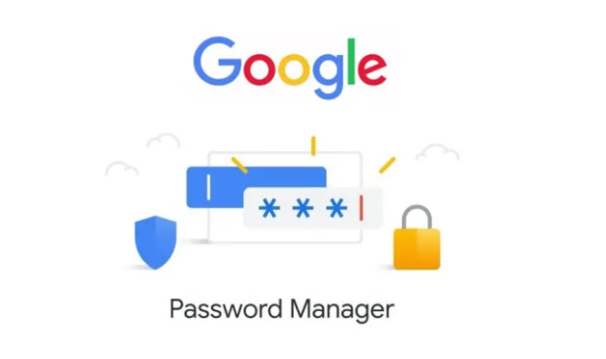
📱 Popularne menedżery haseł:
Menedżer haseł Google
Bitwarden (darmowy i bezpieczny)
1Password
LastPass
NordPass

Slide 29
🔐 Menedżer haseł Google – zapisuje hasła i dane logowania, gdy:
✅ Logujesz się do stron i aplikacji w przeglądarce Chrome
✅ Używasz telefonu z Androidem
✅ Masz konto Gmail
🧠 Zalety:
Nie trzeba nic instalować
Można sprawdzać zapisane hasła na stronie: passwords.google.com
Łatwa synchronizacja haseł między telefonem a komputerem
Można ustawić alert, gdy któreś hasło wycieknie!
Idealny dla osób, które używają tylko jednego urządzenia (telefon/laptop)
⚙️ Gdzie to znaleźć:
Wejdź na stronę: passwords.google.com
Zaloguj się na swoje konto Google
Zobacz listę zapisanych haseł i zarządzaj nimi (np. usuń, zmień, sprawdź siłę hasła)

Slide 30

🔐 Bitwarden – bezpieczny menedżer haseł
✅ Zapisuje i przechowuje Twoje hasła w jednym miejscu
✅ Automatycznie wypełnia loginy i hasła na stronach i w aplikacjach
✅ Działa na telefonie, komputerze i w przeglądarce
🛡️ Dlaczego warto?
Darmowa wersja wystarcza dla większości użytkowników
Hasła są szyfrowane – tylko Ty masz do nich dostęp
Można tworzyć silne hasła i je zapamiętywać bez wysiłku
Dla osób, które mają więcej kont i chcą silnego zabezpieczenia
Idealny, jeśli korzystasz z różnych urządzeń

Slide 31
📌 Krok 1: Zainstaluj aplikację
📱 Na telefonie:
  Otwórz Sklep Google Play (Android) lub App Store (iPhone)
  Wyszukaj „Bitwarden”
  Zainstaluj aplikację i zaloguj się na swoje konto
💻 Na komputerze:
  Możesz korzystać z Bitwarden przez stronę internetową
  lub pobrać aplikację.
  Dodatkowo zainstaluj rozszerzenie do przeglądarki
  (np. Chrome lub Firefox), aby łatwo automatycznie
  uzupełniać hasła.

Slide 32
📌 Krok 2: Dodaj swoje hasła
- Po zalogowaniu kliknij „+” lub „Dodaj nowy wpis”
- Wpisz:
  Nazwę strony (np. Gmail, Allegro)
  Login lub adres e-mail
  Hasło (możesz też wygenerować nowe, bezpieczne!)
- Zapisz
⚠️ Gdy logujesz się do strony lub aplikacji, Bitwarden zaproponuje autouzupełnianie danych.
⚠️ Możesz generować silne hasła, które Bitwarden zapamięta.
⚠️ Bitwarden synchronizuje się między telefonem i komputerem – wszystko masz zawsze pod ręką.

Slide 33
🛡️ Uwierzytelnianie dwuskładnikowe (2FA)
Czyli dodatkowa warstwa ochrony dla Twojego konta
Jak to działa?
🔑 Najpierw podajesz hasło (coś, co znasz)
📲 Potem potwierdzasz logowanie np. kodem z SMS-a lub aplikacji (coś, co masz)
Dlaczego warto?
✅ Nawet jeśli ktoś pozna Twoje hasło – nie zaloguje się bez drugiego składnika
✅ Dostępne m.in. w Google, Facebooku, bankach
Jak to włączyć?
Wejdź w ustawienia bezpieczeństwa konta
Wybierz metodę (SMS, aplikacja, np. Google Authenticator lub Microsoft Authenticator)
Aktywuj i zapisz dane zapasowe

Slide 34
Google Authenticator to darmowa aplikacja mobilna do uwierzytelniania dwuskładnikowego (2FA), która pomaga chronić Twoje konta online przed nieautoryzowanym dostępem.
📱 Jak działa?
Instalujesz aplikację na swoim smartfonie (Android lub iPhone).
Łączysz konto (np. Google, Facebook) z aplikacją poprzez zeskanowanie kodu QR.
Podczas logowania do konta – oprócz hasła – musisz wpisać kod z aplikacji.
🔐 Co robi Google Authenticator?
  Po połączeniu z Twoim kontem (np. Facebook), aplikacja:
  generuje tymczasowe kody logowania (zmieniają się co 30 sek),
  wymaga ich wpisania podczas logowania (oprócz hasła).

Slide 35

📌 Przykład:
Logujesz się do konta Google →
wpisujesz hasło →
Google pyta o kod z aplikacji Authenticator →
odczytujesz go i wpisujesz →
dostęp przyznany ✅

Slide 36

Jak unikać oszustw telefonicznych?
"Policjant/prokurator chce sprawdzić twoje konto bankowe"
"Twój wnuczek potrzebuje pilnie pieniędzy"
"Masz dług, zapłać teraz!"

Slide 37

Podsumowanie
Bezpieczne hasła
Rozpoznawanie oszustw
Bezpieczne korzystanie z sieci
Każdy senior teraz wie, jak zarządzać bezpiecznymi hasłami.
Uczestnicy potrafią rozpoznawać fałszywe wiadomości i oszustwa online.
Uczestnicy wiedzą, jak zabezpieczyć
PESEL, unikać malware i zainstalować
antywirusa
Zapraszamy na kolejne warsztaty, gdzie będziemy pogłębiać wiedzę!

